Slide 1


Machine Learning & IoT
Un système de surveillance d’examen en ligne
Réalisé par :
Traian BATOG et Aghilas KESSAI
Master 2 EID²

Slide 2
Notre système de surveillance
Une application web
Une application mobile
Un système simple
Des détections de triche en temps réel
Un fichier de log qui contient les évènements

Slide 3

Sommaire
Introduction
Notre solution :
Application mobile
Application web
Déroulement de l’examen
Technologies utilisées et problèmes rencontrés
Démo
Conclusion

Slide 4
L’application mobile
L’utilisateur place son 1er téléphone sur sa tête
Il place ensuite le téléphone sur son bras
Il lance l’examen à partir des 2 téléphones

Slide 5
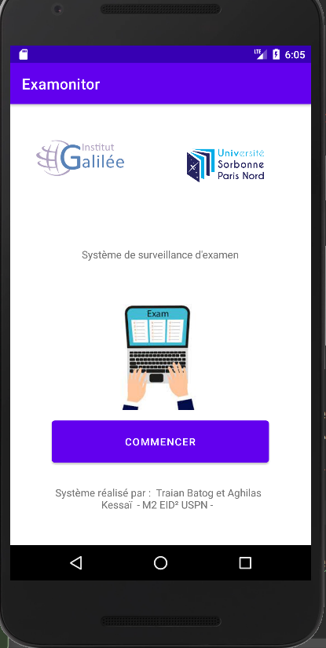
L’application mobile

Slide 6
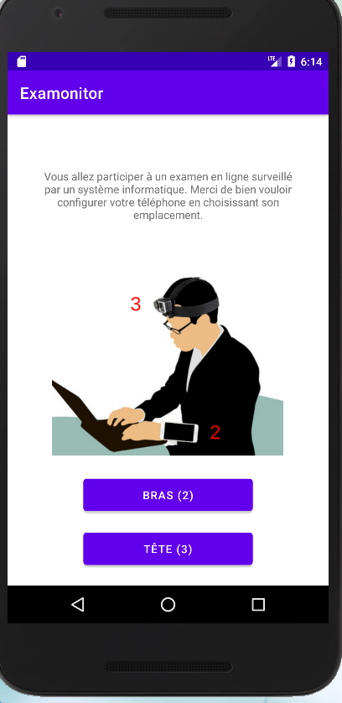
L’application mobile

Slide 7
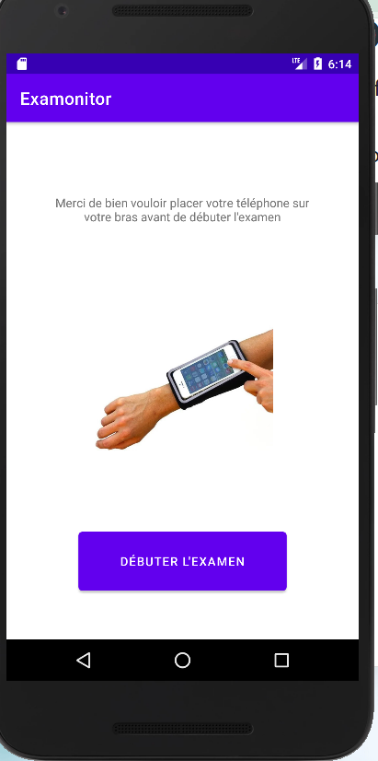
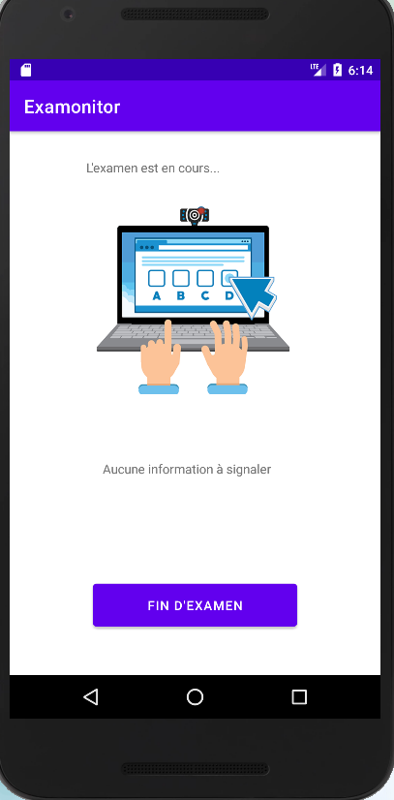
L’application mobile

Slide 8
Téléphone du bras
Le système génére un dataset fictif composé de 4 variables (x,y,z,CHEAT). CHEAT est donc la variable target (1= triche, 0= pas de triche).
Les capteurs sur l’accélération le long des 3 axes (x,y,z) sont récupérées par le système
Le système utilise le K nearest neighbors classifier pour déterminer si les données liées à (x,y,z) sont classées comme TRICHE ou NON.

Slide 9
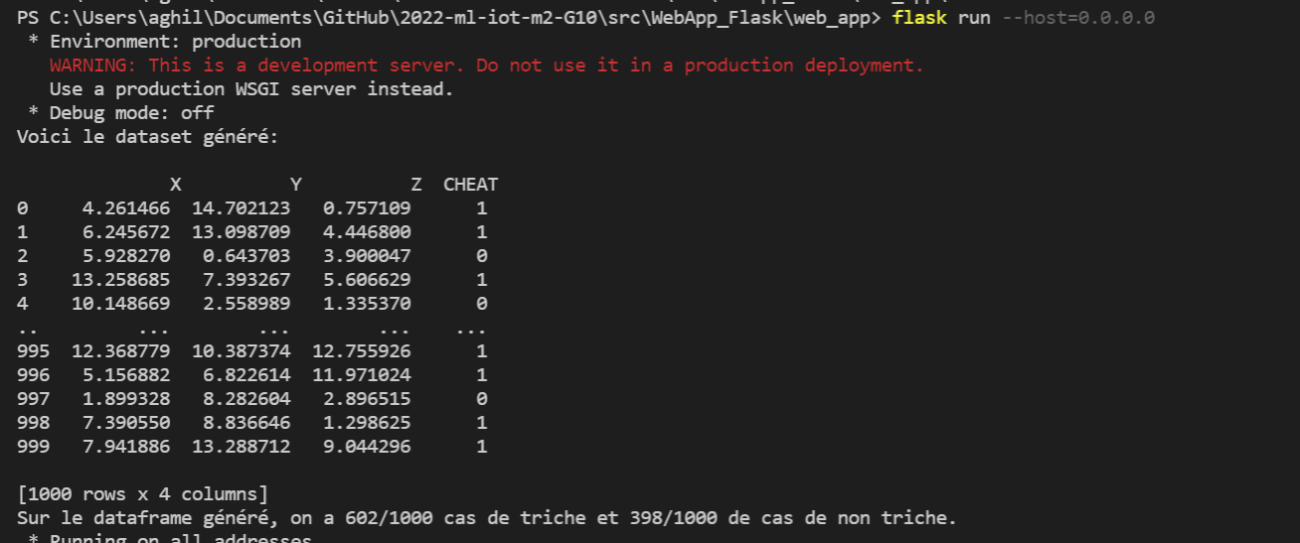
Le dataset generé

Slide 10
Téléphone de la tête
Contrainte de temps : on utilise une autre application
La vidéo est envoyée sur une adresse IP et un port

Slide 11
Application Web
L’application web possède plusieurs fonctionnalités
Inscription et connexion possible
L’examen se déroule sur le site

Slide 12
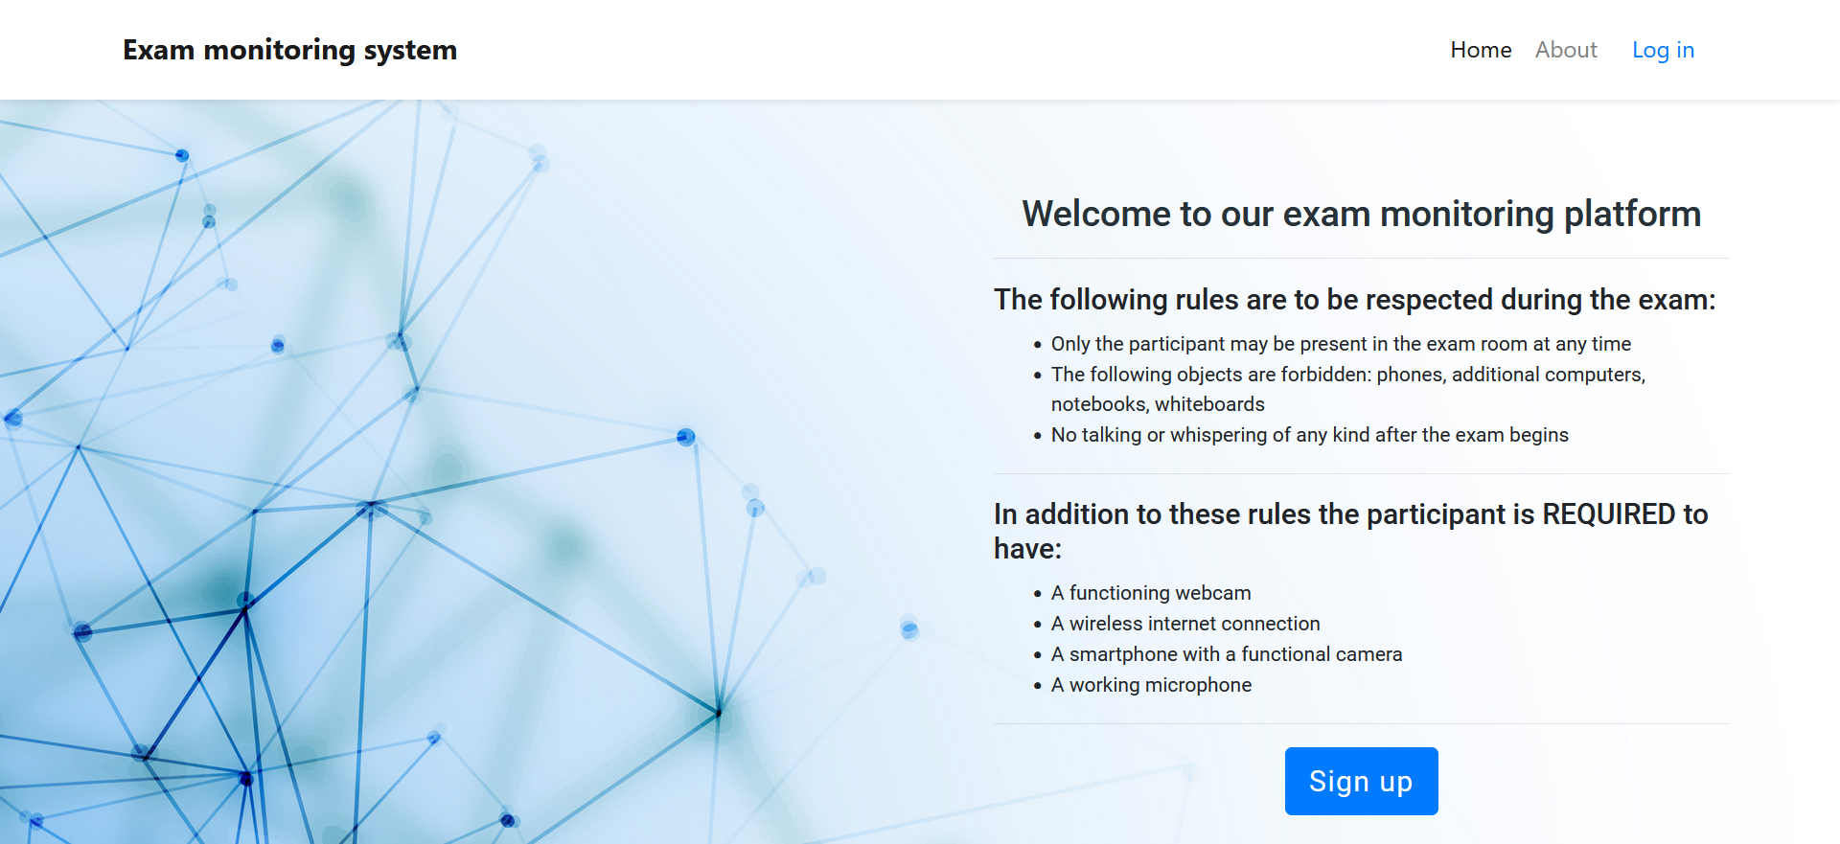
La page d’accueil

Slide 13
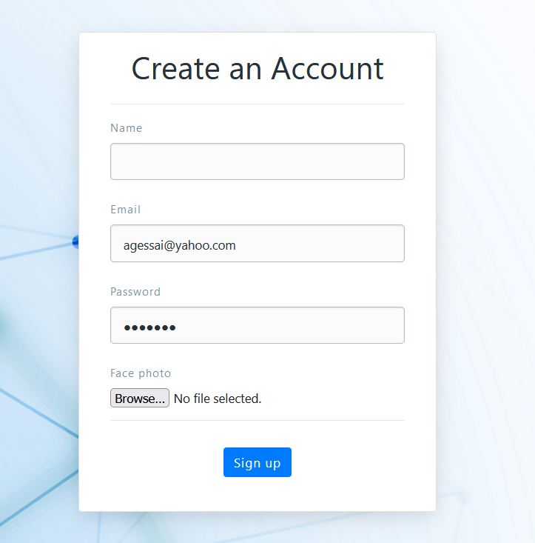
Création du compte

Slide 14
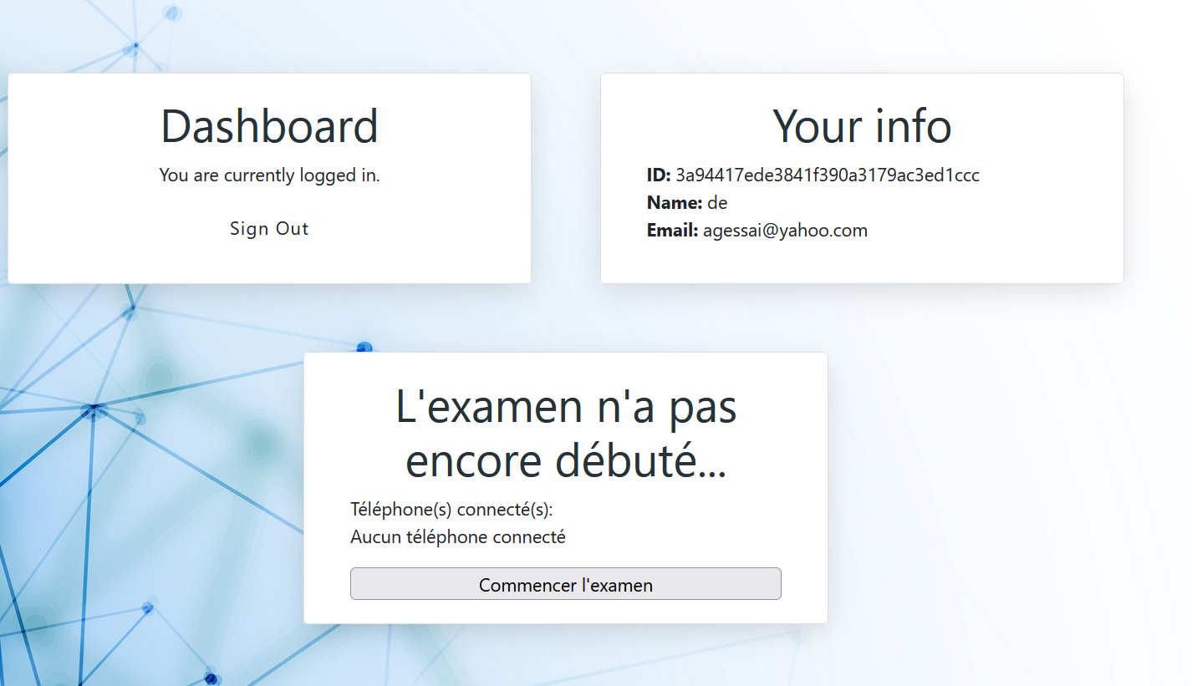
La page dashboard

Slide 15
Le déroulement de l’examen
4 types de détection:
Explication du déroulement

Slide 16

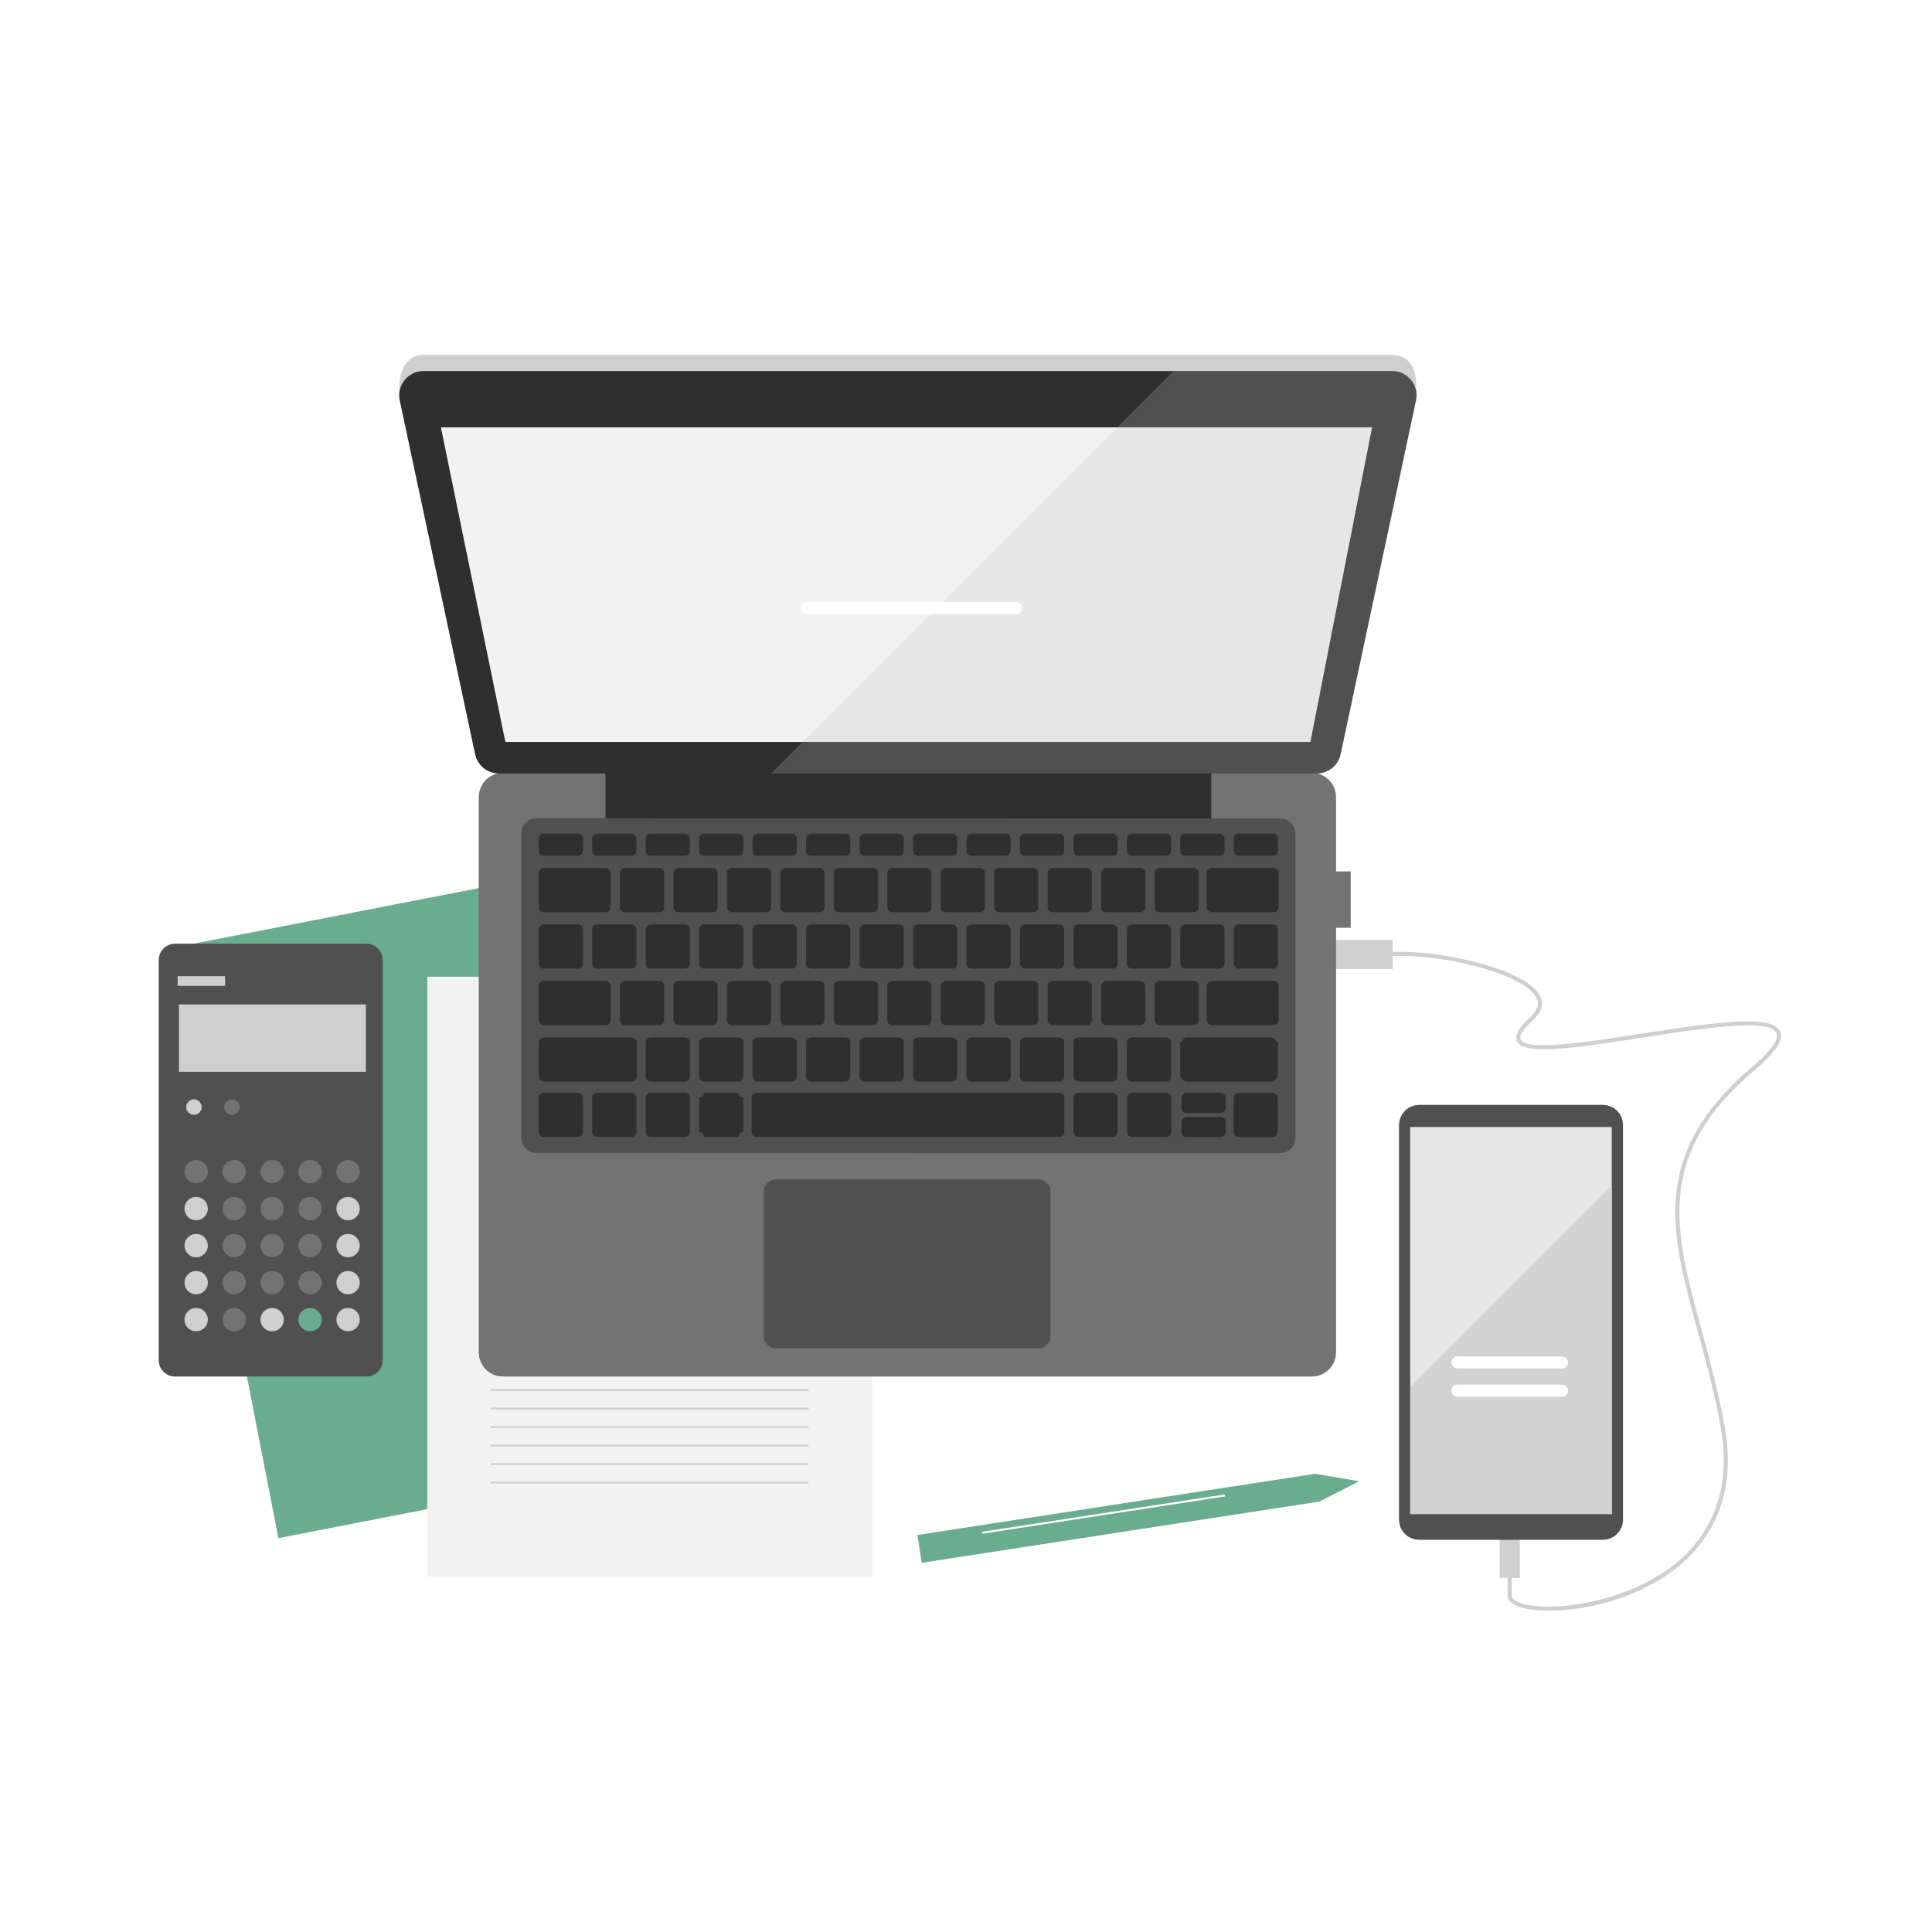

La communication entre les appareils
Socket Python (sur le web)
Salut, je suis le téléphone du bras… je suis connecté !
Salut, je suis le téléphone de la tête… je suis connecté
AJAX avec Flask
Socket JAVA (bras)
Socket JAVA (tête)

Slide 17
Technologies et outils utilisés
Web : Flask, Javascript, HTML, CSS, Bootstrap, AJAX, MongoDB,Jinja
Mobile : JAVA
Connexions : Sockets Python & Sockets JAVA

Slide 18
Démo
Démonstration d’un déroulement d’examen

Slide 19
Conclusion
Un système centralisé sur une application web
Etudiant peut se connecter, s’inscrire
Difficultés rencontrés

